Slide 1










CHÀO MỪNG CÁC EM ĐẾN VỚI BÀI HỌC HÔM NAY!

Slide 2


START

Slide 3









Team
Team
2
4
1
3

Slide 4

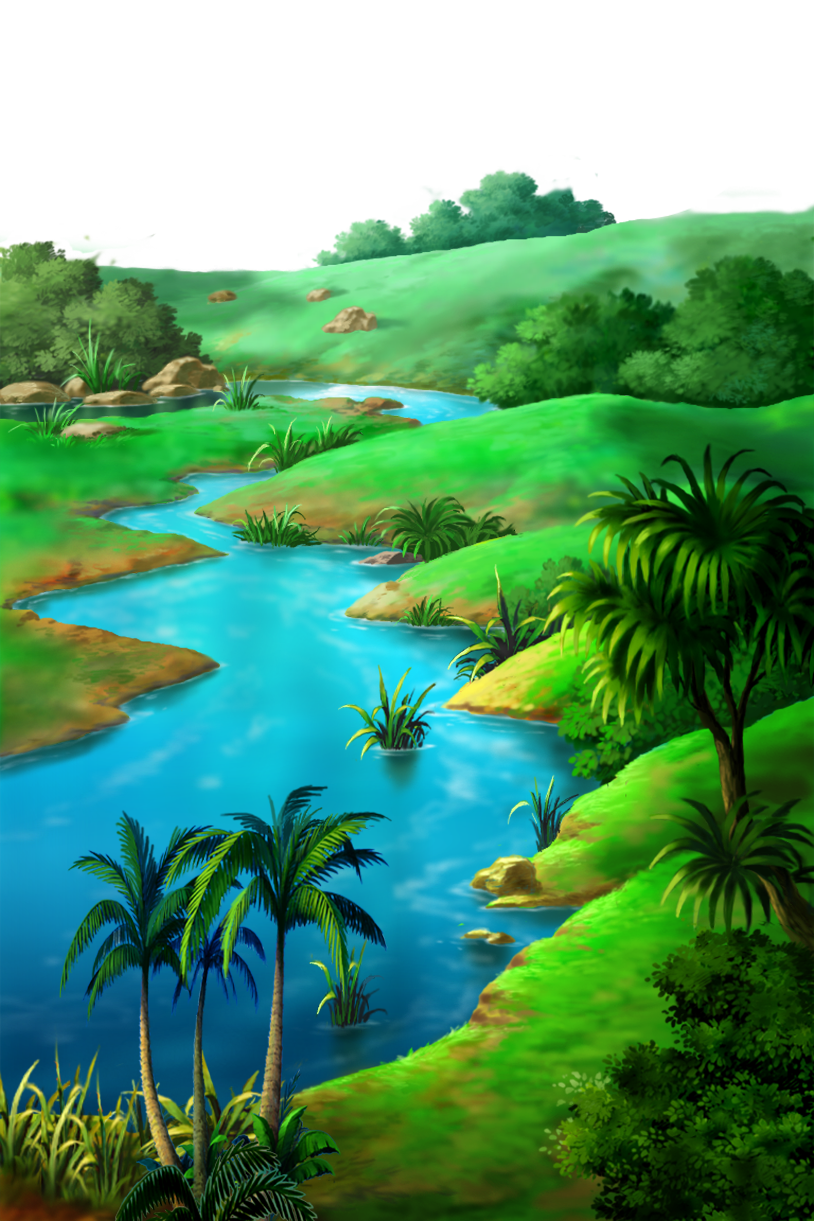


Câu 1: Tìm $x$ biết: $\frac{−15}{8} . x$ $=\frac{−5}{6}$
$x$ $=\frac{4}{9}$
ĐUA TIẾP

Slide 5
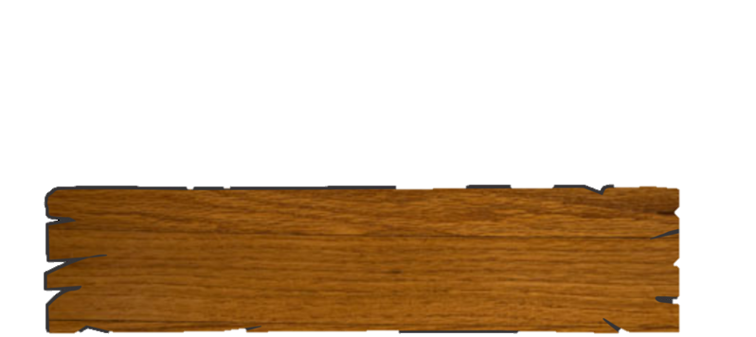


Câu 2: Tính giá trị biểu thức:
A = $\frac{−1}{9}$ . $\frac{−3}{5}$ + $\frac{5}{6}$ . $\frac{−3}{5}$ + $\frac{5}{2}$ . $\frac{−3}{5}$
A = $\frac{−32}{75}$
ĐUA TIẾP

Slide 6


Câu 3: Tính theo cách hợp lí: ($\frac{−2}{−5}$ + $\frac{−5}{−6}$) + $\frac{4}{5}$.
$(\frac{−2}{−5}$ + $\frac{−5}{−6}$) + $\frac{4}{5}$ = ( $\frac{2}{5}$ + $\frac{4}{5}$ ) + $\frac{5}{6}$
= $\frac{6}{5}$ + $\frac{5}{6}$ = $\frac{36}{30}$ + $\frac{25}{30}$ = $\frac{61}{30}$
ĐUA TIẾP

Slide 7

Câu 4: Tính giá trị biểu thức: B = ($\frac{−2}{−5}$ : $\frac{3}{−4}$) . $\frac{4}{5}$
B = $\frac{−14}{15}$
ĐUA TIẾP

Slide 8
LUYỆN TẬP CHUNG
(2 tiết)

Slide 9

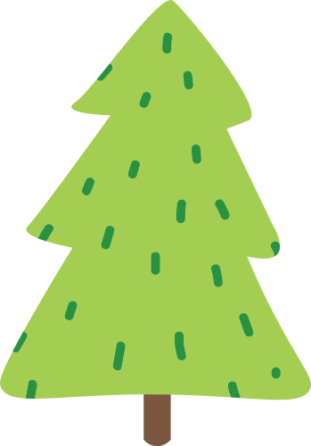



NỘI DUNG BÀI HỌC
Nội dung 1
Nội dung 2
Giải một số ví dụ
Bài tập

Slide 10














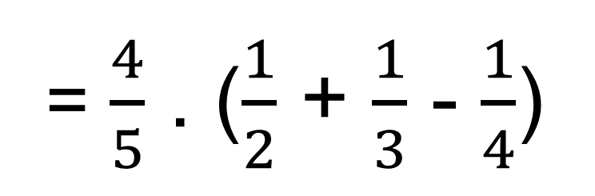
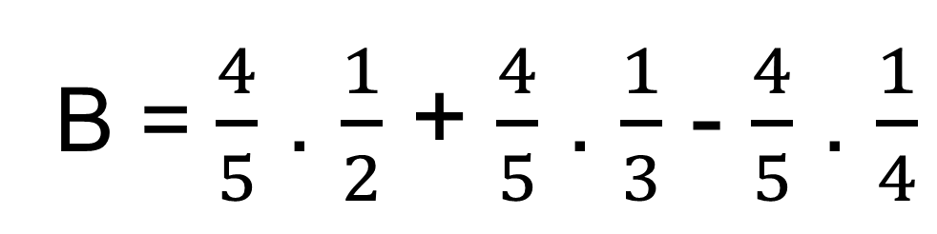
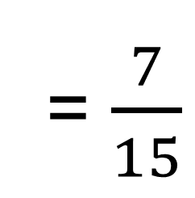
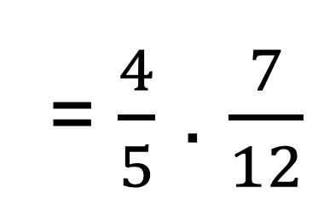
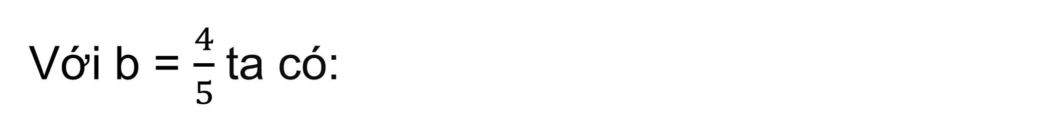
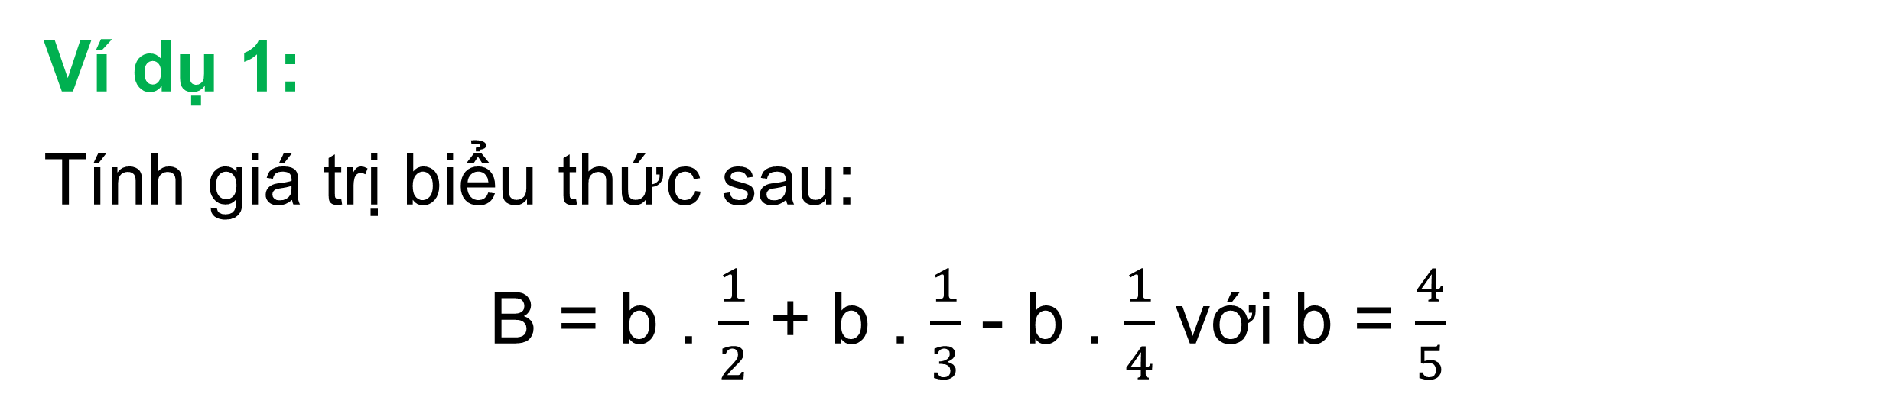
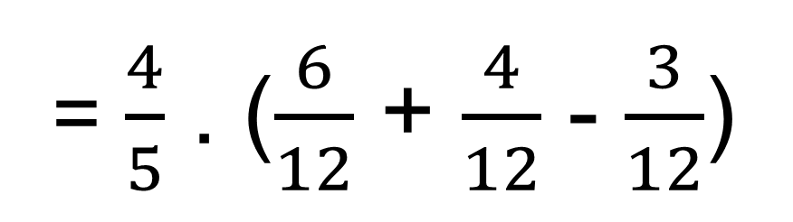
Ví dụ 1:
Tính giá trị biểu thức sau:
B = b . $\frac{1}{2}$ + b . $\frac{1}{3}$ - b . $\frac{1}{4}$ với b = $\frac{4}{5}$
Giải
Với b = $\frac{4}{5}$ta có:
Tính nhanh giá trị biểu thức bằng cách nào?
B = $\frac{4}{5}$ . $\frac{1}{2}$ + $\frac{4}{5}$ . $\frac{1}{3}$ - $\frac{4}{5}$ . $\frac{1}{4}$
= $\frac{4}{5}$ . ($\frac{1}{2}$ + $\frac{1}{3}$ - $\frac{1}{4}$)
= $\frac{4}{5}$ . ($\frac{6}{12}$ + $\frac{4}{12}$ - $\frac{3}{12}$)
= $\frac{4}{5}$ . $\frac{7}{12}$
= $\frac{7}{15}$

Slide 11











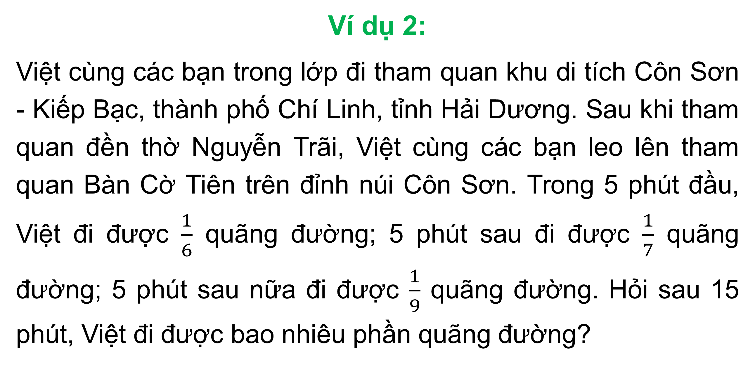
Ví dụ 2:
Việt cùng các bạn trong lớp đi tham quan khu di tích Côn Sơn - Kiếp Bạc, thành phố Chí Linh, tỉnh Hải Dương. Sau khi tham quan đền thờ Nguyễn Trãi, Việt cùng các bạn leo lên tham quan Bàn Cờ Tiên trên đỉnh núi Côn Sơn. Trong 5 phút đầu, Việt đi được $\frac{1}{6}$ quãng đường; 5 phút sau đi được $\frac{1}{7}$ quãng đường; 5 phút sau nữa đi được $\frac{1}{9}$ quãng đường. Hỏi sau 15 phút, Việt đi được bao nhiêu phần quãng đường?

Slide 12





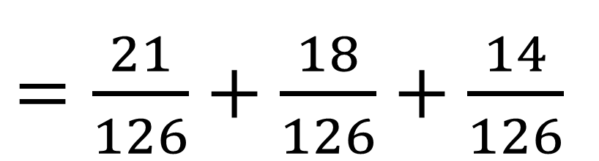
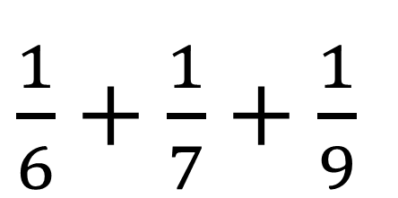
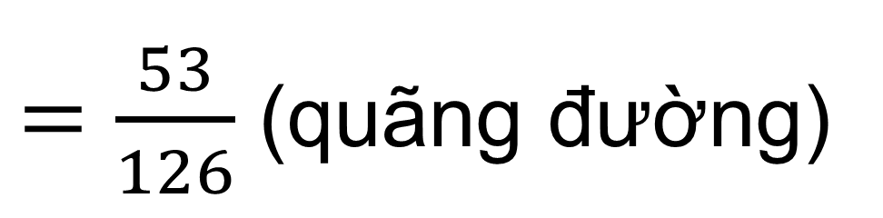
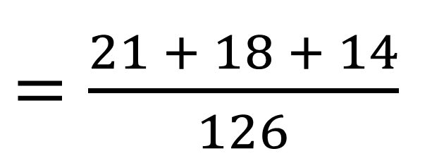
Để tính được phần quãng đường Việt đi sau 15 phút, ta thực hiện phép tính nào?
Giải
Sau 15 phút, Việt đi được số phần quãng đường là:
$\frac{1}{6}+\frac{1}{7}+\frac{1}{9}$
$=\frac{21}{126}+\frac{18}{126}+\frac{14}{126}$
$=\frac{21 + 18 + 14}{126}$
$=\frac{53}{126}$ (quãng đường)

Slide 13









Ví dụ 3
Đề làm món thịt kho dừa, ta cần có cùi dừa (cơm dừa), thịt ba chỉ, đường, nước mắm và muối. Thông thường, lượng thịt ba chỉ và lượng đường được sử dụng lân lượt băng ava 2 lượng cùi dừa. Theo công thức này, nếu có 600 gam thịt ba chỉ thì ta cần bao nhiêu gam cùi dừa, bao nhiêu gam đường?

Slide 14

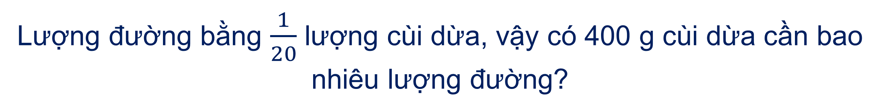
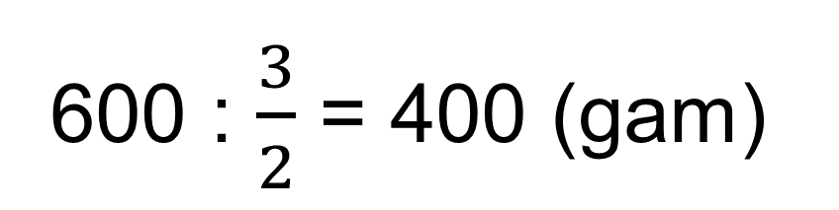
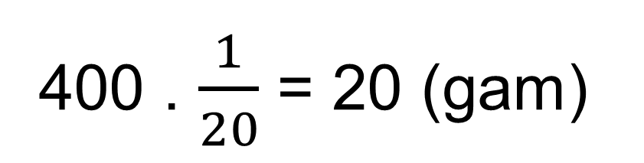

Giải
Lượng thịt ba chỉ bằng $\frac{3}{2}$ khối lượng cùi dừa nên lượng cùi dừa cần là:
600 : $\frac{3}{2}$ = 400 (gam)
Lượng đường bằng $\frac{1}{20}$ lượng cùi dừa nên lượng đường cần là:
400 . $\frac{1}{20}$ = 20 (gam)
Lượng đường bằng $\frac{1}{20}$ lượng cùi dừa, vậy có 400 g cùi dừa cần bao nhiêu lượng đường?
Lượng ba chỉ bằng $\frac{3}{2}$ lượng cùi dừa, vậy có 600 g thịt ba chỉ cần bao nhiêu lượng cùi dừa?

Slide 15



BÀI TẬP
Hoạt động cá nhân
Bài 6.38 (SGK-tr.26)
Tính:
a) $\frac{−1}{2}+ \frac{5}{6}+ \frac{1}{3};$ b) $\frac{−3}{8}+ \frac{7}{4}− \frac{1}{12};$
c) $\frac{3}{5} :\left(\frac{1}{4} . \frac{7}{5}\right);$ d) $\frac{10}{11}+ \frac{4}{11} :4 − \frac{1}{8}.$

Slide 16

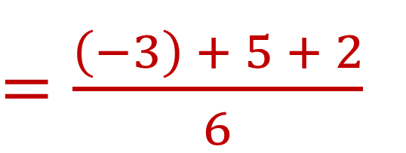

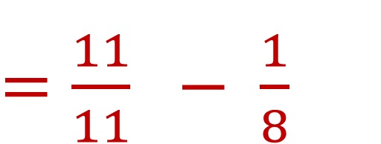

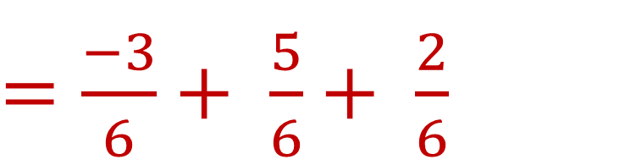

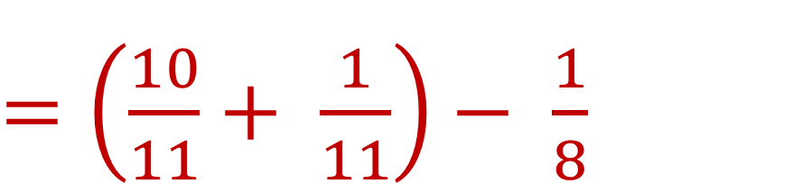


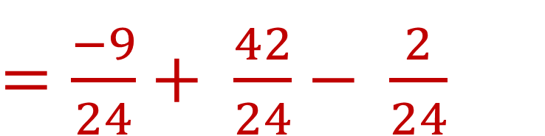
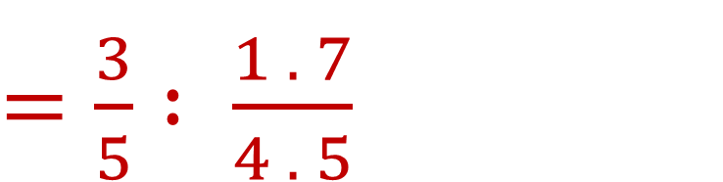
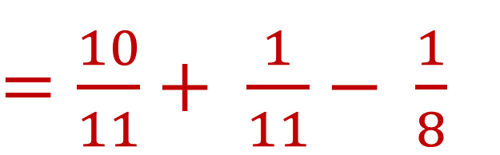


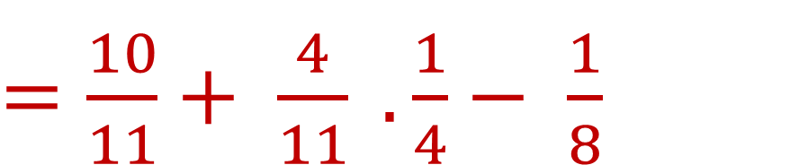


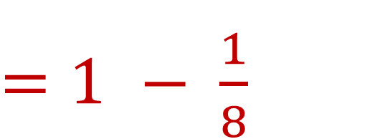
a) $\frac{−1}{2}+ \frac{5}{6}+ \frac{1}{3};$ b) $\frac{−3}{8}+ \frac{7}{4}− \frac{1}{12};$
c) $\frac{3}{5} :\left(\frac{1}{4} . \frac{7}{5}\right);$ d) $\frac{10}{11}+ \frac{4}{11} :4 − \frac{1}{8}.$
$=\frac{−3}{6}+ \frac{5}{6}+ \frac{2}{6}$
$=\frac{−9}{24}+ \frac{42}{24}− \frac{2}{24}$
$=\frac{\left(−3\right) + 5 + 2}{6}$
$=\frac{4}{6}$
$=\frac{2}{3}$
$=\frac{\left(−9\right) + 42 − 2}{24}$
$=\frac{31}{24}$
$=\frac{3}{5} : \frac{7}{20}$
$=\frac{10}{11}+ \frac{4}{11} .\frac{1}{4}− \frac{1}{8}$
$=\frac{10}{11}+ \frac{1}{11}− \frac{1}{8}$
$=\frac{3}{5} : \frac{1 . 7}{4 . 5}$
$=\left(\frac{10}{11}+ \frac{1}{11}\right)− \frac{1}{8}$
$=\frac{11}{11} − \frac{1}{8}$
$=\frac{3}{5} . \frac{20}{7}$
$=\frac{12}{7}$
$=1 − \frac{1}{8}$
$=\frac{7}{8}$
$=\frac{8}{8} − \frac{1}{8}$

Slide 17






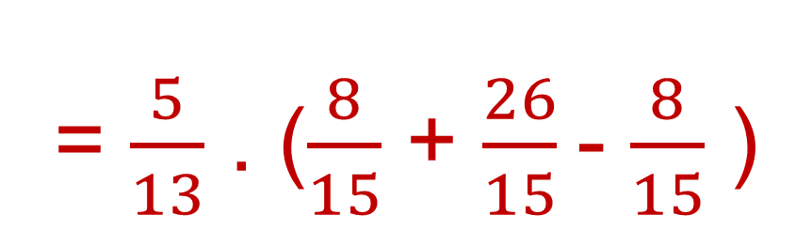
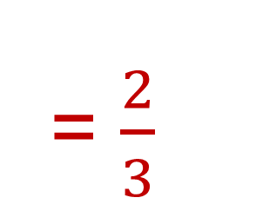
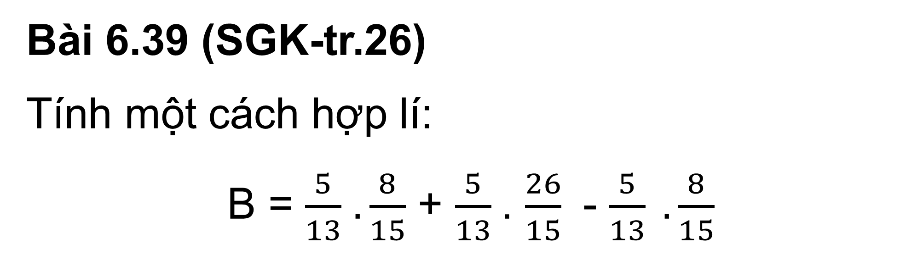
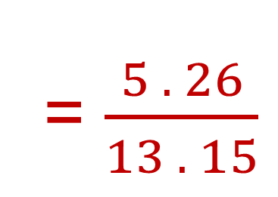
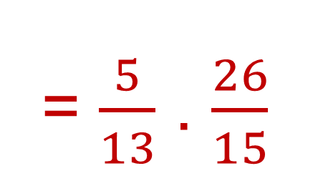
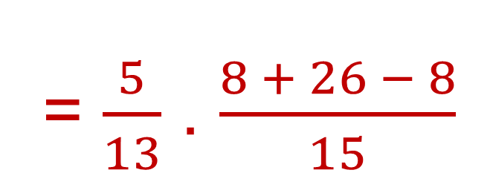
Bài 6.39 (SGK-tr.26)
Tính một cách hợp lí:
B = $\frac{5}{13}$ $. \frac{8}{15}$ + $\frac{5}{13}$. $\frac{26}{15}$ - $\frac{5}{13} . \frac{8}{15}$
= $\frac{5}{13}$ . ($\frac{8}{15}$ + $\frac{26}{15}$- $\frac{8}{15}$ )
= $\frac{5}{13}$ . $\frac{8 + 26 − 8}{15}$
= $\frac{5}{13}$ . $\frac{26}{15}$
= $\frac{5 . 26}{13 . 15}$
= $\frac{2}{3}$

Slide 18
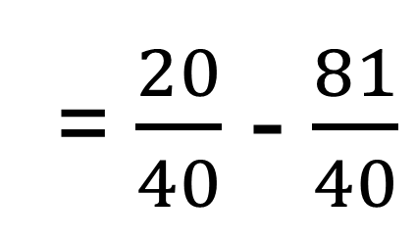
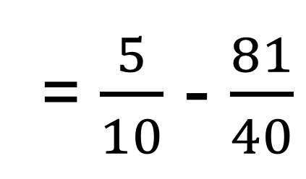
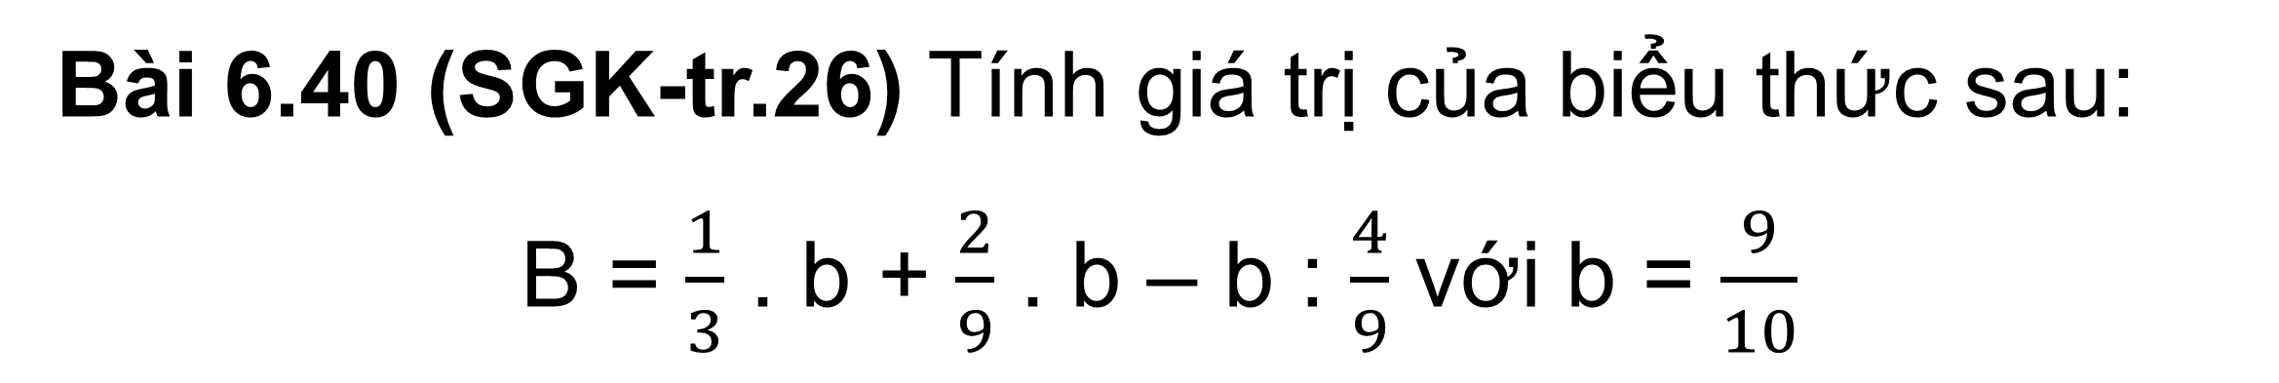
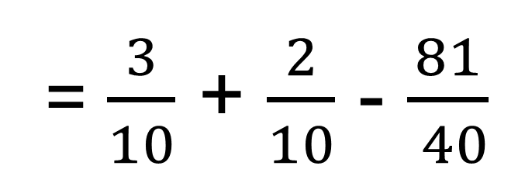
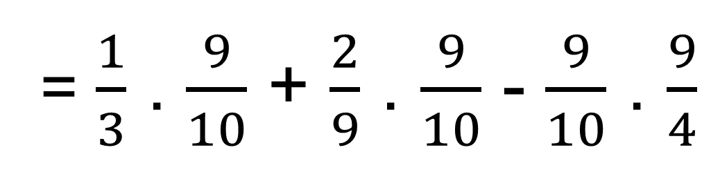



Bài 6.40 (SGK-tr.26) Tính giá trị của biểu thức sau:
B = $\frac{1}{3}$ . b + $\frac{2}{9}$ . b – b : $\frac{4}{9}$ với b = $\frac{9}{10}$
Giải
Với b = $\frac{9}{10}$ta có:
B = $\frac{1}{3}$ . $\frac{9}{10}$ + $\frac{2}{9}$ . $\frac{9}{10}$ - $\frac{9}{10}$ : $\frac{4}{9}$
= $\frac{1}{3}$ . $\frac{9}{10}$ + $\frac{2}{9}$ . $\frac{9}{10}$ - $\frac{9}{10}$ . $\frac{9}{4}$
= $\frac{3}{10}$ + $\frac{2}{10}$ - $\frac{81}{ 40}$
= $\frac{5}{10}$ - $\frac{81}{40}$
= $\frac{20}{40}$ - $\frac{81}{40}$
= $\frac{−61}{40}$

Slide 19






Thảo luận nhóm đôi (3 phút)
$\frac{1}{8}$
Bài 6.41 (SGK-tr.26)
Nam cắt một chiếc bánh nướng hình vuông thành ba phần không bằng nhau (như hình vẽ). Nam đã ăn hai phần bánh, tổng cộng $\frac{1}{2}$ chiếc bánh. Đố em biết Nam đã ăn hai phần bánh nào ?
$\frac{3}{8}$
$\frac{4}{8}$

Slide 20





Giải
$\frac{1}{8}$
Ta có: $\frac{1}{8}+ \frac{3}{8}= \frac{1}{2}$
Vậy Nam đã ăn hai phần bánh là:
$$\frac{1}{8} và \frac{3}{8}$$
$\frac{3}{8}$
$\frac{4}{8}$

Slide 21


Thảo luận nhóm (3 phút)
Câu 6.42 (SGK-tr.26)
Để làm một chiếc bánh chưng trong dịp Tết cổ truyền, Vân phải chuẩn bị: Gạo nếp, đậu xanh không vỏ, thịt ba chỉ, lá dong và các gia vị khác. Khối lượng đậu xanh bằng $\frac{3}{5}$ khối lượng gạo nếp và gấp $\frac{3}{2}$ khối lượng thịt ba chỉ. Nếu có 150 gam đậu xanh thì cần bao nhiêu gam gạo nếp và bao nhiêu gam thịt ba chỉ?

Slide 22

Giải
Nếu có 150 gam đậu xanh thì cần số gạo nếp là:
150 : $\frac{3}{5}$ = 250 (gam)
Nếu có 150 gam đậu xanh thì cần số thịt ba chỉ là:
150 : $\frac{3}{2}$ = 100 (gam)

Slide 23


Bài 6.43 (SGK-tr.26)
Hà thường đi xe đạp từ nhà đến trường với vận tốc 12 km/h, hết $\frac{1}{5}$ giờ. Hôm nay xe đạp bị hỏng nên Hà phải đi bộ đến trường với vận tốc 5 km/h. Hỏi hôm nay Hà đi đến trường mất bao lâu?
Giải
Quãng đường từ nhà Hà đến trường dài là:
12 . $\frac{1}{5}$ = $\frac{12}{5}$ (km)
Thời gian Hà đi đến trường hôm nay là:
$\frac{12}{5}$ : 5 = $\frac{12}{25}$ (giờ)

Slide 24




NHIỆM VỤ VỀ NHÀ
Nhiệm vụ 1
Làm các bài tập còn lại trong SGK và SBT.
Nhiệm vụ 2
  Chuẩn bị trước bài: “Bài tập cuối chương VI”.

Slide 25













CẢM ƠN CÁC EM ĐÃ LẮNG NGHE BÀI GIẢNG!

